Slide 1
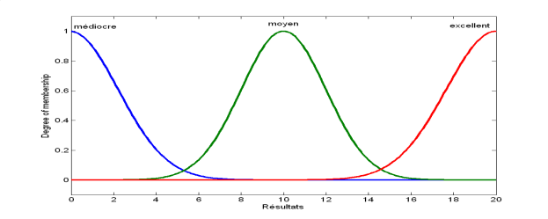
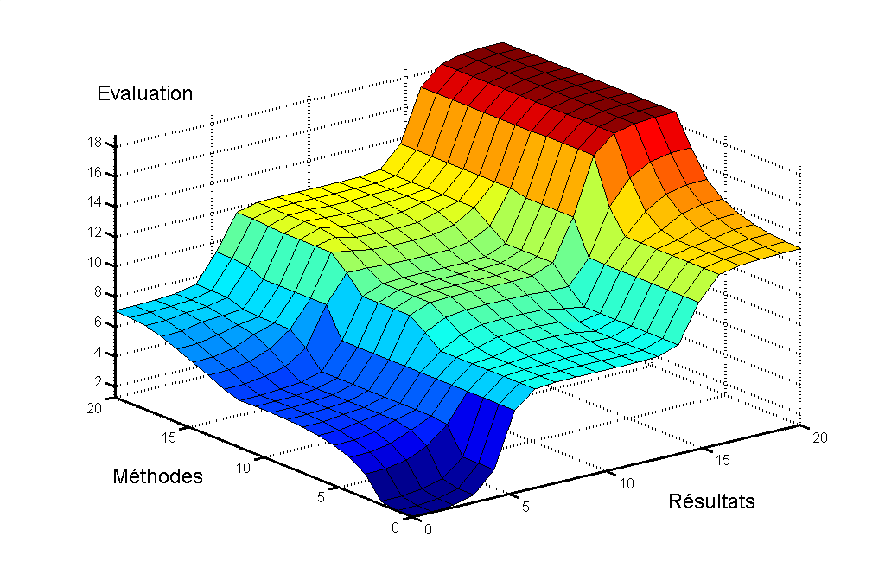
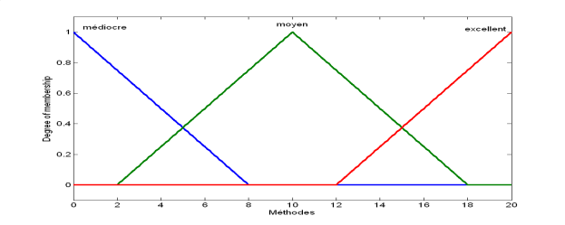

Introduction à la logique floue.
Application à la commande floue
« Fuzzy logic »
Matthieu Lescieux

Slide 2
Plan du cours.
1. Présentation
Exemples introductifs
Logique floue vs booléenne
Champs d’applications et historique
2. Concepts principaux
Ensemble flou
Opérateur logique floue
Fuzzification>>Inférences floues>>Défuzzification
3. Fuzzification
Variables linguistiques
Comment fuzzifier?
4. Inférences floues
Principe du raisonnement approximatif
Base de règles
Méthodes d’inférences floues
5. Défuzzification
Méthodes de défuzzification
Synthèse générale
6. Exemple complet de prise de décisions floues

Slide 3
Nous faisons de la logique floue….
Exemple de règles floues:
Règles de conduite automobile à l’approche d’un carrefour contrôlé par des feux tricolores.
si le feu est rouge...
si ma vitesse est élevée ...
et si le feu est proche ...
alors je freine fort.
si le feu est rouge...
si ma vitesse est faible ...
et si le feu est loin ...
alors je maintiens ma vitesse.
si le feu est orange...
si ma vitesse est moyenne ...
et si le feu est loin ...
alors je freine doucement.
si le feu est vert...
si ma vitesse est faible ...
et si le feu est proche ...
alors j'accélère.
Les règles floues sont énoncées en langage naturel

Slide 4
…sans le savoir!
  Transposition de notre exemple selon un modèle plus mathématique « moins flou »
  Si le feu est rouge, si ma vitesse dépasse 85,6 Km/H et si le feu est à moins de 62,3 mètres, alors j'appuie sur la pédale de frein avec une force de 33,2 Newtons !!!
Notre cerveau fonctionne en logique floue.
Elle apprécie les variables d'entrées de façon approximative (faible, élevée, loin, proche), fait de mêmes pour les variables de sorties (freinage léger ou fort) et édicte un ensemble de règles permettant de déterminer les sorties en fonction des entrées.

Slide 5
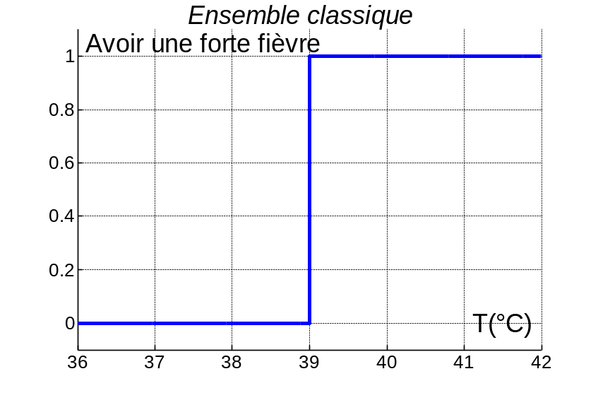
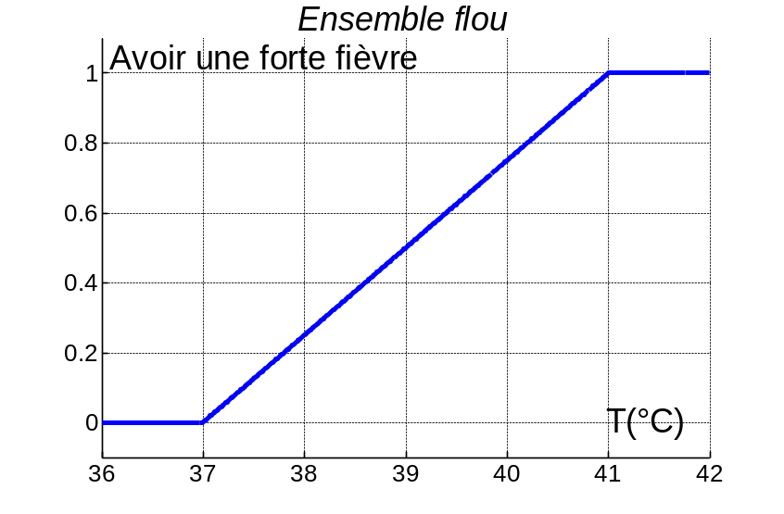
Limite de la logique booléenne
un patient atteint d'hépatite présente généralement les symptômes suivants :
  Le patient a une forte fièvre,
  sa peau présente une coloration jaune,
  il a des nausées.
Si le patient à 38,9°C de température
Logique classique
Le patient n’a pas de forte fièvre ⇒ Le patient n’a pas d’hépatite.
Logique floue
Le patient a une forte fièvre à 48% ⇒ Le patient a une hépatite à x %.

Slide 6
Champ d’applications de la logique floue
  Aide à la décision, au diagnostic.
  (domaine médical, orientation professionnelle…)
  Base de données.
      (objets flous et/ou requêtes floues)
  Reconnaissance de forme.
  Agrégation multicritère et optimisation
  Commande floue de systèmes…

Slide 7
Bref historique: les débuts
1965: Concept introduit par Pr. Lotfi Zadeh (Berkeley):
« Fuzzy set theory »: Définition des ensembles flous et opérateurs associés
1970: Premières applications: Systèmes experts, Aide à la décision en médecine,commerce…
1974: Première application industrielle. Régulation floue d’une chaudière à vapeur réalisée par Mamdani
Longtemps universitaire.
1985: Les premiers, les japonais introduisent des produits grand public « Fuzzy Logic Inside ».

Slide 8
Bref historique: la maturité
1990: Généralisation de l’utilisation de cette technique.
  appareils électroménagers (lave-linge, aspirateurs, autocuiseurs,...etc) ,
  systèmes audio-visuels (appareils de photos autofocus, caméscope à stabilisateur d'images, photocopieurs,...)
  systèmes automobiles embarqués (BVA, ABS, suspension, climatisation,...etc.),
  systèmes autonomes mobiles,
  systèmes de décision, diagnostic, reconnaissance,
  systèmes de contrôle/commande dans la plupart des domaines industriels de production.
Il existe de processeurs dédiés et des interfaces de développement spécifiques (Cf doc 68HC12 de Motorola en Annexe)
  Ex: la famille des processeurs WARP (Weight Associative Rule Processor) de SGS-THOMSON dont les principales caractéristiques sont les suivantes :
    Nombre de règles traitées : 256
    Nombre d' entrées : 16
    Nombre de sorties : 16
    Méthode de composition des règles : Centre de gravité
    Vitesse de traitement : 200 microsecondes pour 200 règles.

Slide 9
Avertissement
  L’approche des problèmes par la logique floue est différente de celle adoptée, a priori, dans une démarche scientifique.
Elle est beaucoup plus pragmatique que déterministe.
La décision en logique floue est basée sur la notion d’expertise, qui permet de quantifier le flou à partir de connaissance a priori ou acquise antérieurement.
⇒ Ne pas être trop cartésien pour aborder la logique floue
Il n’est pas nécessaire d’avoir un modèle entrées/sorties d’une voiture pour pouvoir la conduire de manière satisfaisante.

Slide 10
Les 2 concepts principaux de la logique floue
Les ensembles et variables flous et opérateurs associés.
Prise de décision à partir d’un base de règles SI…ALORS..
C’est l’inférence floue.

Slide 11
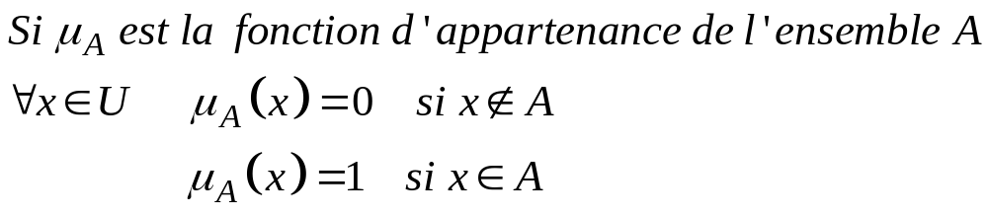
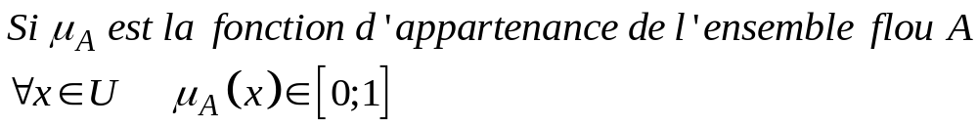

L’ensemble flou
A
Soient U: L’univers du discours.
A: un sous-ensemble de U
U
Théorie classique des ensembles:
Concept d’ensemble flou:
Si =0,30
x appartient à l’ensemble flou A avec un degré d’appartenance de 30%
degré d’appartenance = valeur de vérité.
Un ensemble flou est totalement déterminé par sa fonction d’appartenance

Slide 12
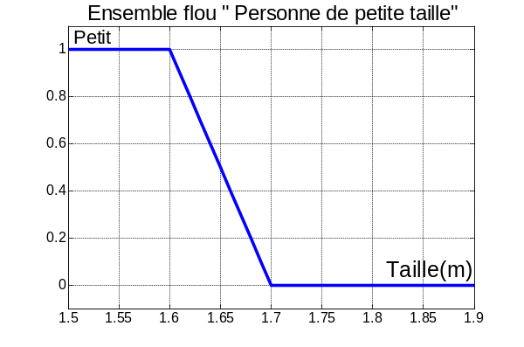
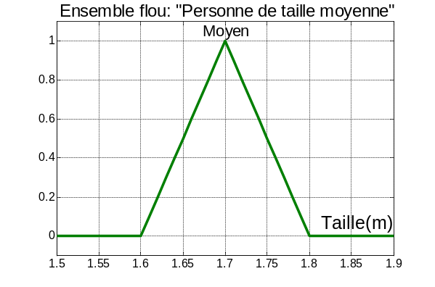
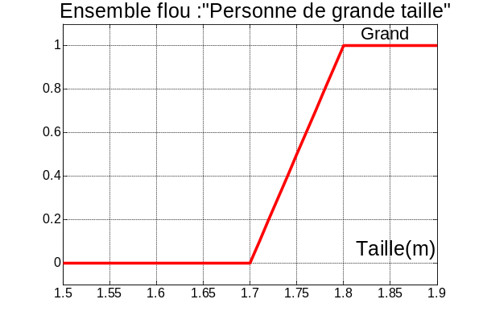
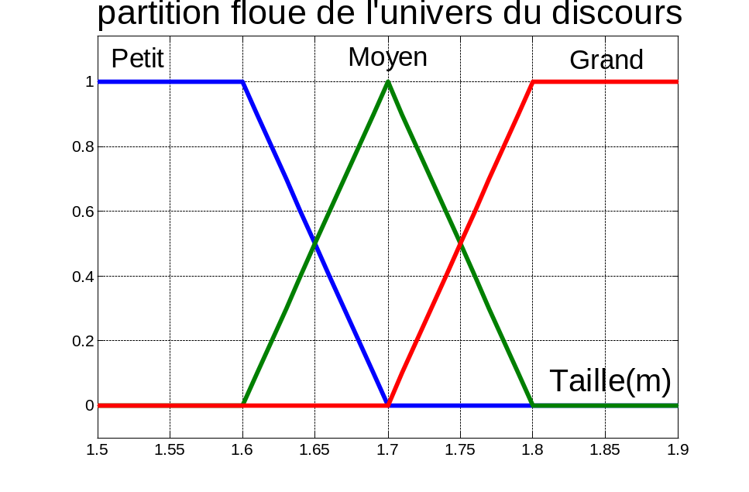
Exemples d’ensembles flous.
Ici, Pierre mesure 1m625
se traduit en logique floue par
« Pierre est petit » à un degré de 75%
« Pierre est moyen » à 25%
« Pierre est grand » à 0%

Slide 13
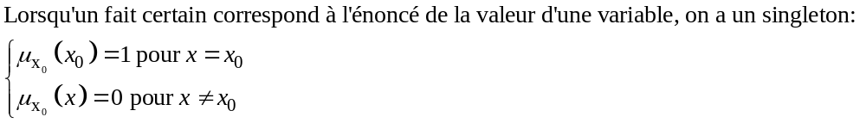
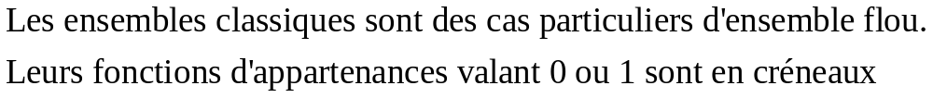
Fonctions d’appartenances particulières
Fonction d’appartenance de la classe « Le feu est rouge »
1
Couleur du
feu tricolore
rouge
orange
vert
Fonction d’appartenance
de la classe « la température est tiède»
1
T(°C)
15°C
20°C
⇒ La logique floue englobe les données certaines

Slide 14
Opérateurs de logique floue
Comme pour la théorie classique des ensembles.
On définit la réunion, l’intersection, le complément….d’ensembles flous
La logique booléenne standard est un cas particulier de la logique floue
⇓
Tous les résultats obtenus en logique classique doivent être retrouvés par la logique floue

Slide 15
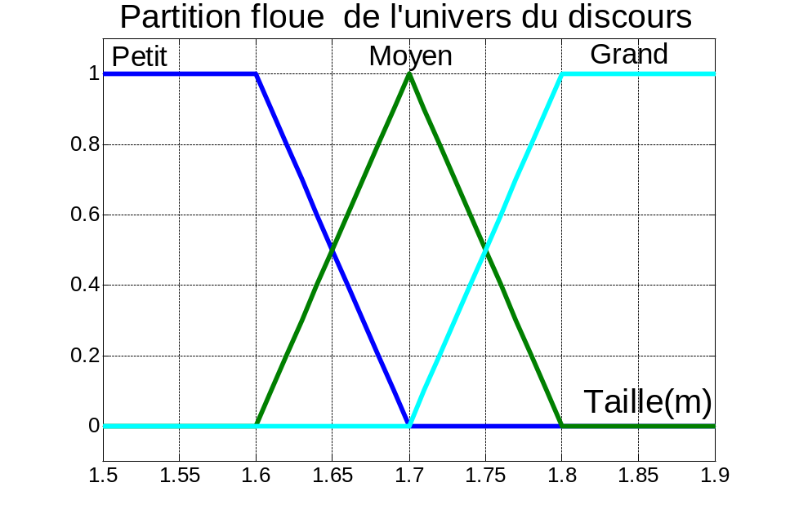
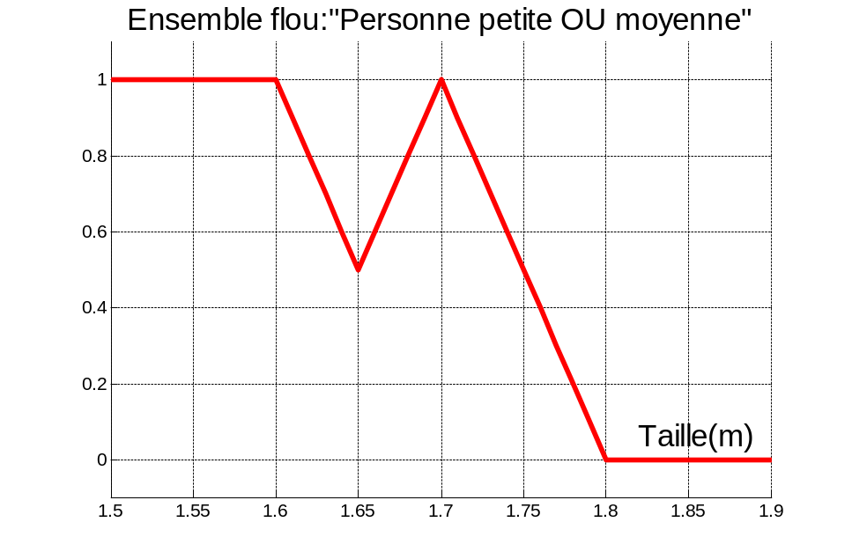
La réunion
A est l’ensemble flou des personnes petites.
B est l’ensemble flou des personnes moyennes.
L’ensemble des personnes petites OU moyennes est un ensemble flou de fonction d’appartenance :

Slide 16
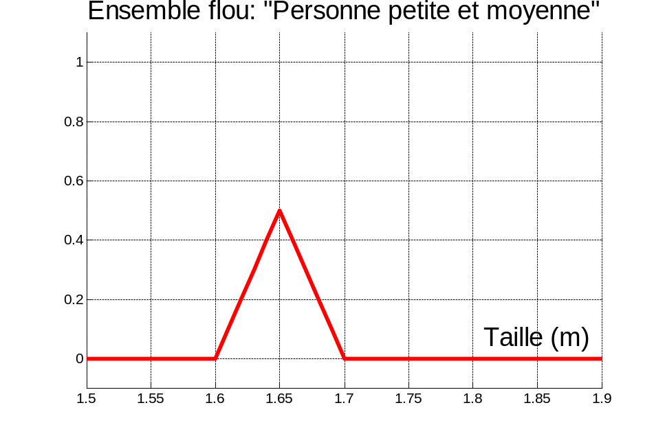
L’intersection
A est l’ensemble flou des personnes petites.
B est l’ensembles flou des personnes moyennes.
L’ensemble des personnes petites ET moyennes est un ensemble flou de fonction d’appartenance :

Slide 17
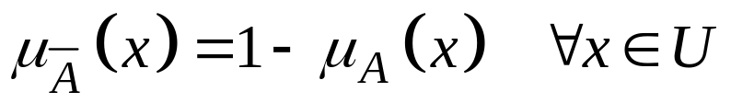
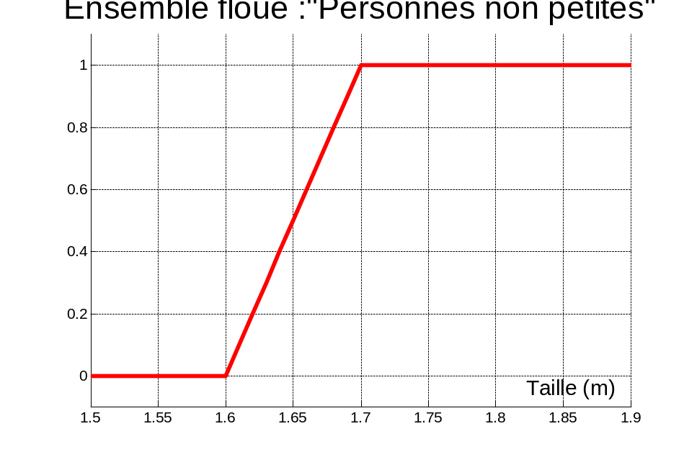
Le complément
A est l’ensemble flou des personnes petites.
L’ensemble des personnes NON petites est un ensemble flou de fonction d’appartenance :

Slide 18
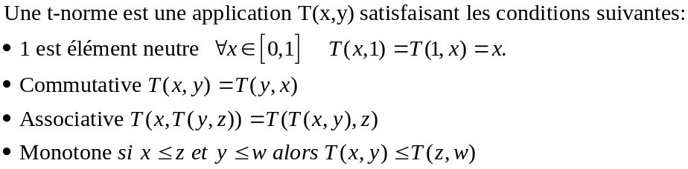
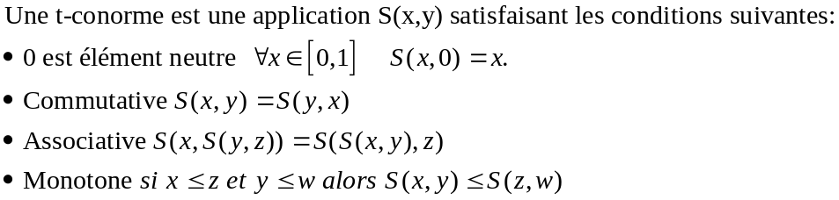
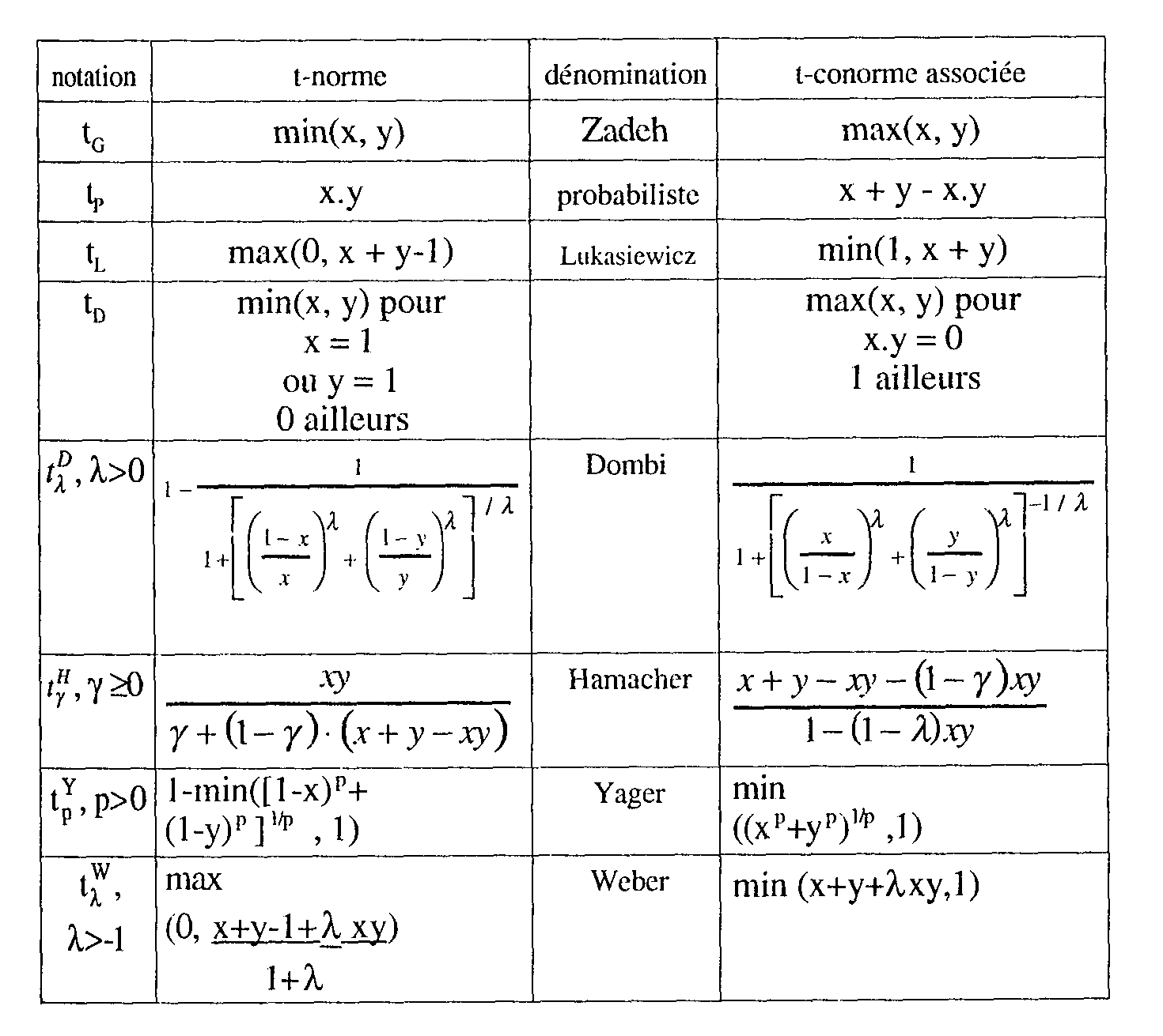
Opérateurs flous alternatifs
Toute t-norme peut servir à définir l’intersection floue
Toute t-conorme peut servir à définir la réunion floue

Slide 19





Opérateurs logiques floues les plus utilisés: Synthèse
Dénomination | Intersection ET (t-norme) | Réunion OU (t-conorme) | Complément NON
Opérateurs de Zadeh MIN/MAX
Probabiliste PROD/PROBOR

Slide 20
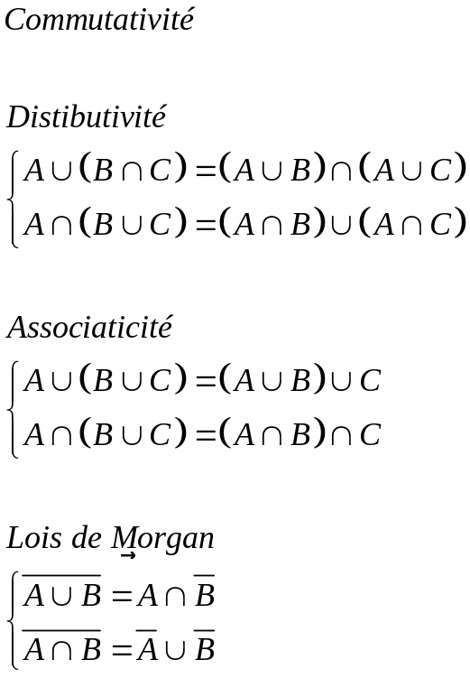
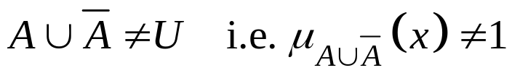
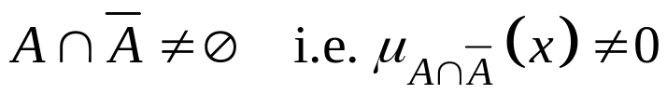
Opérateurs logiques floues: synthèses
2 exceptions notables
En logique floue, le principe du tiers exclu est contredit.
En logique floue, on peut être A et non A en même temps.

Slide 21
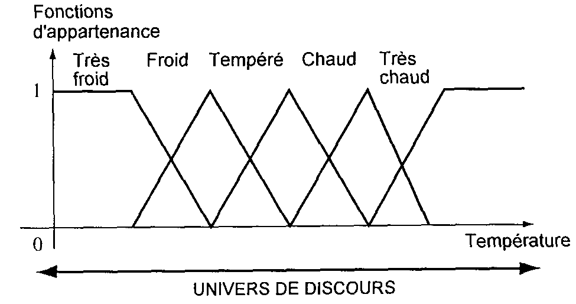
Variables floues
Logique floue → basée sur des variables floues dites variables linguistiques à valeurs linguistiques dans l’univers du discours U.
Chaque valeur linguistique constitue alors un ensemble flou de l’univers du discours.
Exemple:
Univers du discours : Gamme de température de 0°C à 200°C.
Variable linguistique : La température.
Valeurs linguistiques : « Très froid» « Froid » « Tempéré » « Chaud » « Très Chaud »

Slide 22
La fuzzification
Les systèmes à logique floue traitent de variables d’entrées floues
et fournissent de résultats sur des variables de sorties elle-mêmes floues
La fuzzification est l’étape qui consiste en la quantification floue des valeurs réelles d’une variable.
Interface de
fuzzification
« Pierre est petit » à un degré de 75%
Pierre mesure 1m625
« Pierre est moyen » à 25%
« Pierre est grand » à 0%

Slide 23
Comment fuzzifier?
Pour fuzzifier, il faut donner:
L’univers du discours
    i.e.: Plage de variations possibles de l’entrée considérée.
Une partition en classe floue de cet univers.
Les fonctions d’appartenances de chacune de ces classes.
Il faut fuzzifier les entrées ET les sorties du processus flou.
Exemple: Selon les valeurs des entrées , le système flou indiquera qu’en sortie la puissance de chauffe devra prendre les valeurs de sortie « faible » ou « moyenne » ou « forte ».
La fuzzification des variables est une phase délicate du processus mis en oeuvre par la logique floue. Elle est souvent réalisée de manière itérative et requiert de l'expérience.
(Cf. suite: Application à la commande floue)

Slide 24
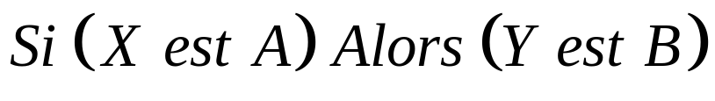

Base de règles
Les systèmes à logique floue utilisent une expertise exprimée sous forme d’une base de règles du type: Si….Alors…

Slide 25
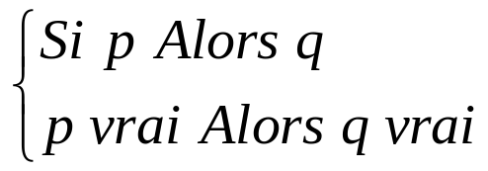
Inférence floue
Prémisses
Conjonction
Implication
Conclusion
Inférence :
Opération logique par laquelle on admet une proposition en vertu de sa liaison avec d’autres propositions tenues pour vraies.
En logique classique
En logique floue
La variable floue X appartient à la classe floue A avec un degré de validité μ(x₀)
La variable floue Y appartient à la classe floue B à un degré qui dépend du degré de validité μ(x₀) de la prémisse

Slide 26
Principe du raisonnement approximatif
Plus la condition sur les entrées est vraie.
Plus l'action préconisée pour les sorties doit être respectée
SI la température est très basse ALORS Chauffer fort
La conclusion d’une règle floue est l’appartenance d’une variable floue de sortie « Chauffer » à une classe floue « fort ».
Cette appartenance dépend de :
1°) La classe floue de sortie considérée.
2°) du degré de validité de la prémisse μ_{prémisses}(x₀).
3°) de la méthode d’implication choisie.

Slide 27
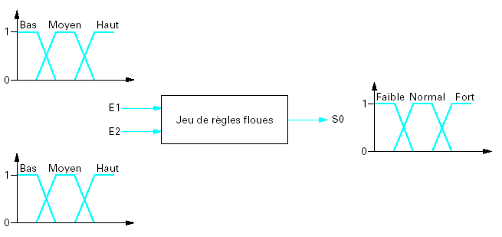
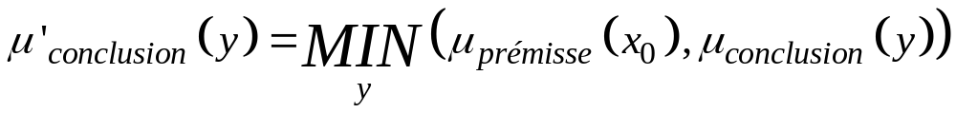
Méthodes d’implication
2 méthodes principales d’implication floue:
Méthode de Mamdani :
Méthode de larsen :

Slide 28
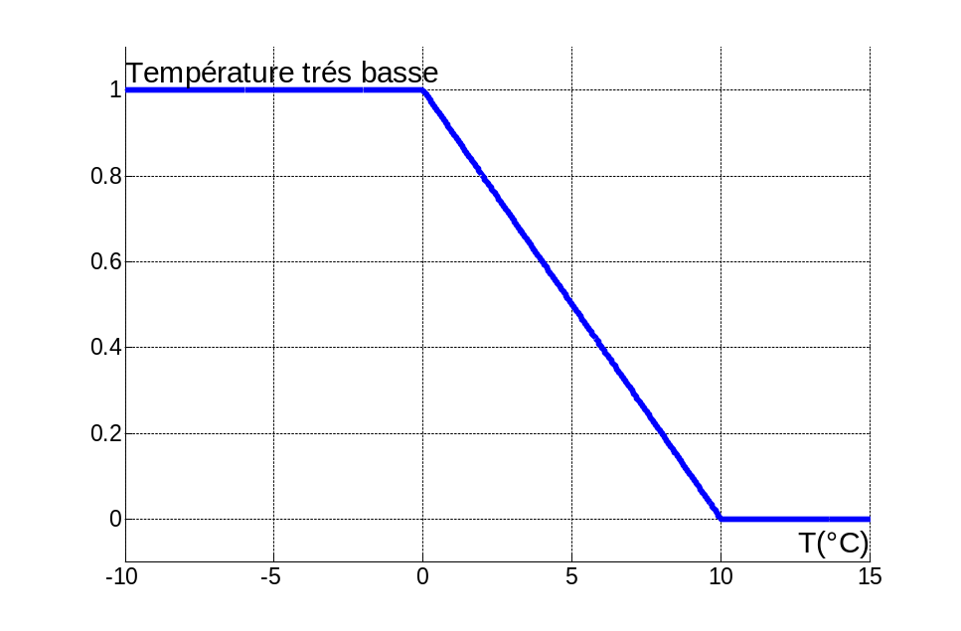
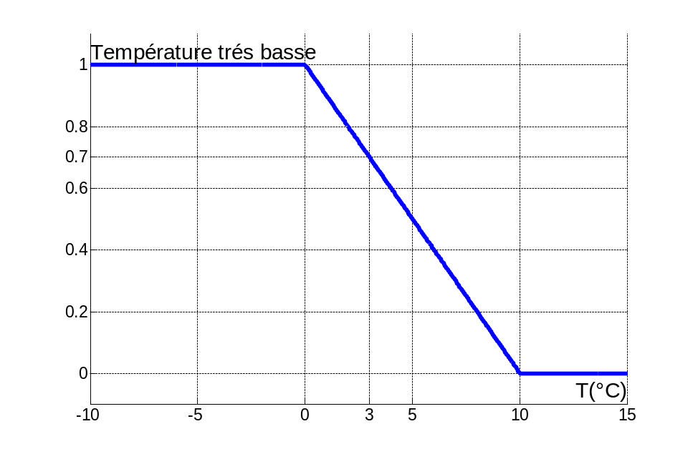
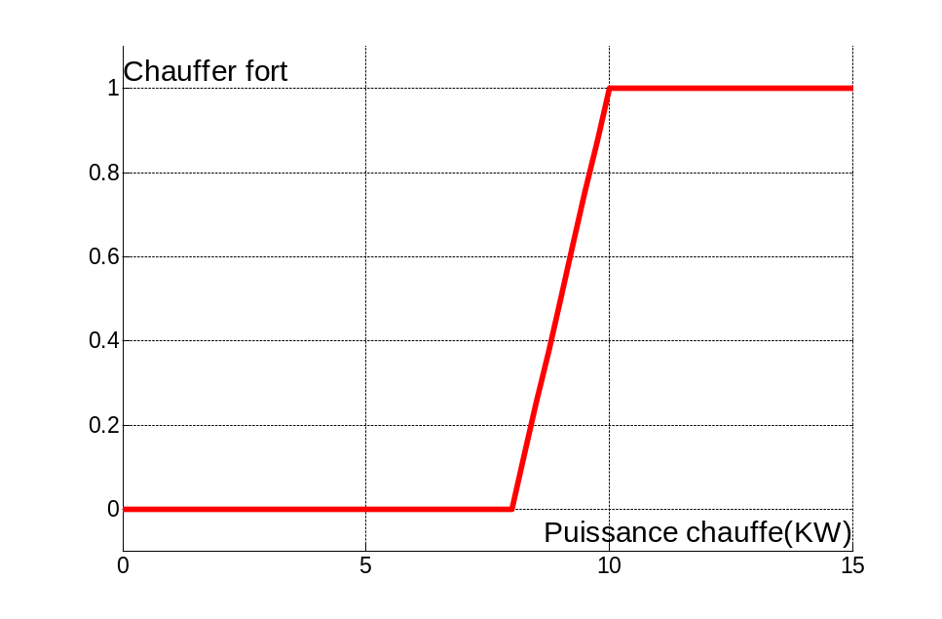
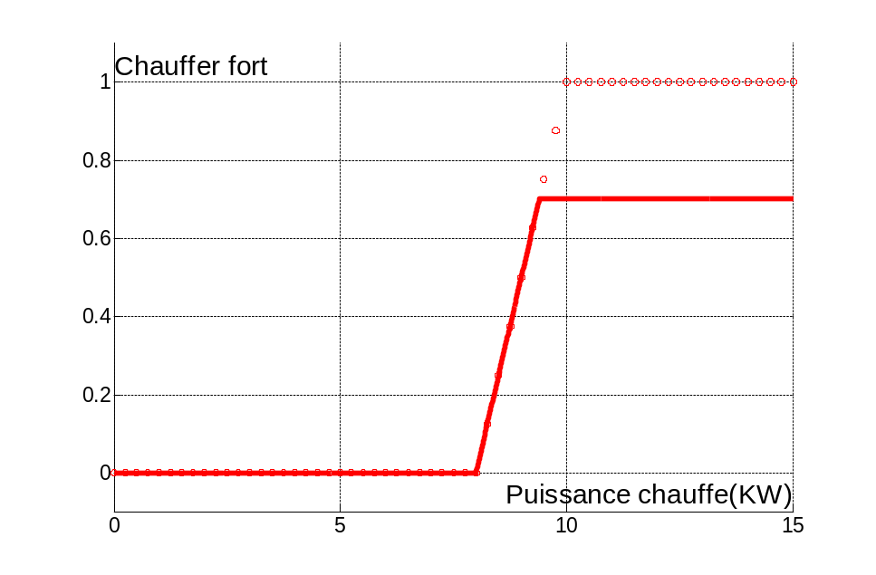
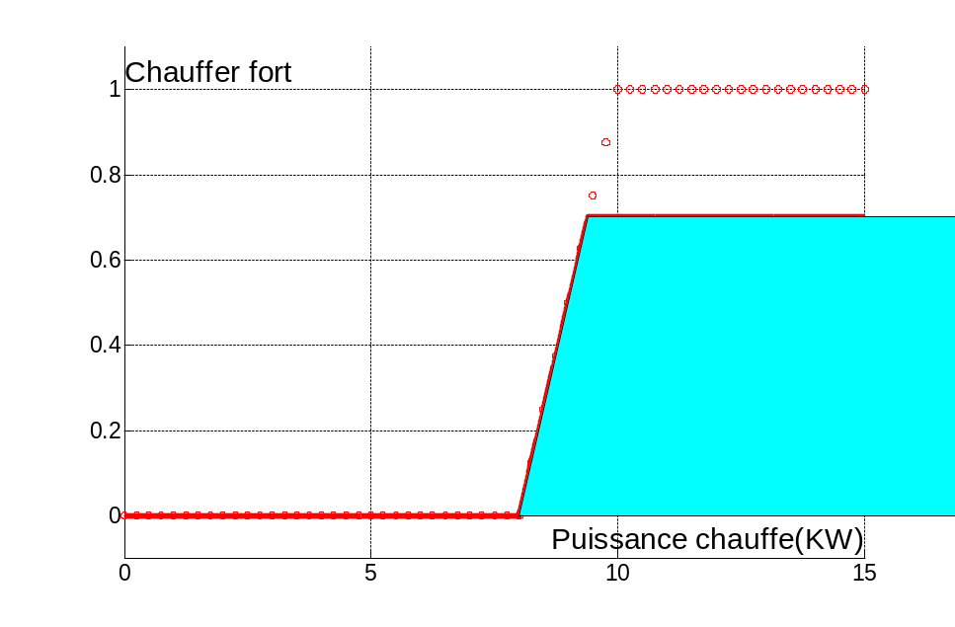
Exemple (Mamdani)
Plus la condition sur les entrées est vraie.
Plus l'action préconisée pour les sorties doit être respectée
Règle: SI la température est très basse ALORS Chauffer fort
12KW
T=3°C
Selon la règle considérée, si T=3°C alors Puissance de chauffe =12KW

Slide 29
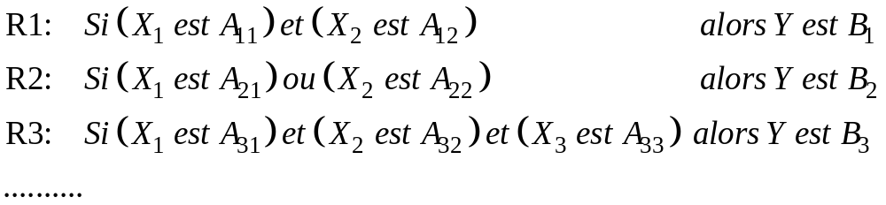
Activation des règles
Une règle est activée dès qu’elle a une prémisse ayant une valeur de vérité non nulle.
Plusieurs règles peuvent être activées simultanément et préconiser des actions avec différents degrés de validités; ces actions peuvent être contradictoires.
Il convient d’agréger les règles pour fournir une appartenance
de la variable floue de sortie à une classe floue consolidée

Slide 30
Composition de règles
On considère que les règles sont liées par un opérateur OU.

Slide 31
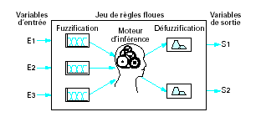
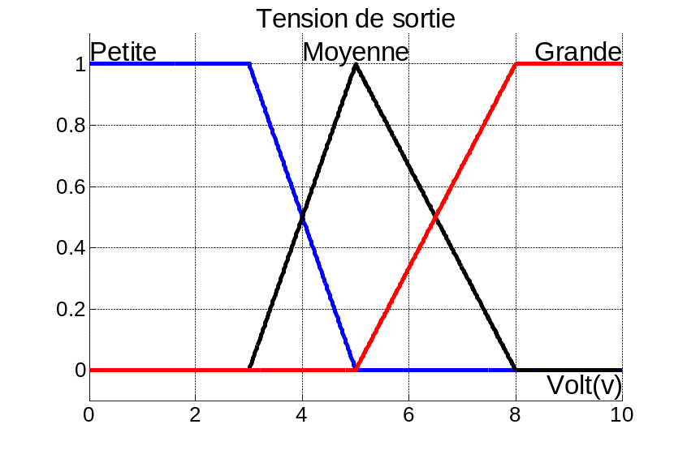
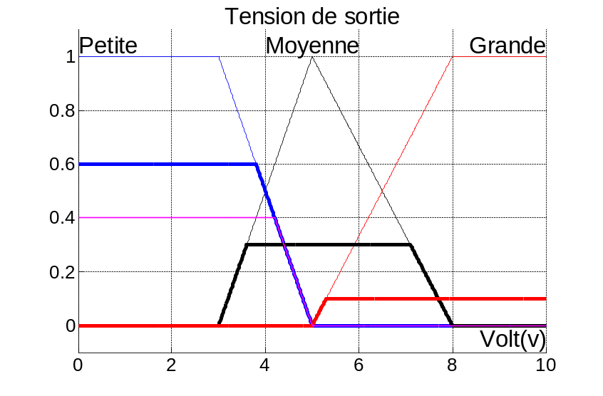
Exemple (1)
On considère un moteur d’inférence à 4 règles qui fournit pour sa sortie tension S_{1,} les résultats suivants :
R₁
μ_{petite}=0.6
Moteur
d’inférences
4 règles
R₂
μ_{petite}=0.7
R₃
μ_{moyenne}=0.3
R₄
μ_{grande}=0.1
Implication floue
de Mamdani

Slide 32
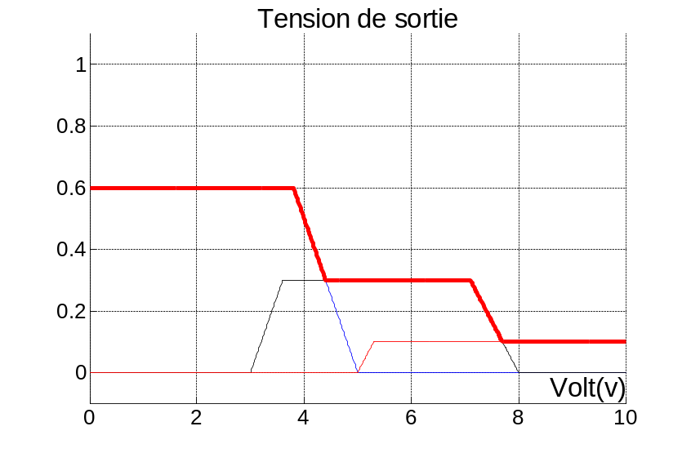
Exemple (2)
Agrégation
des conclusions
A ce stade,
on a la fonction d’appartenance d’un ensemble flou
qui caractérise le résultat
Il faut défuzzifier, c’est à dire :
Associer à cette ensemble flou un nombre interprétable par l’utilisateur, l’interface de commande…

Slide 33
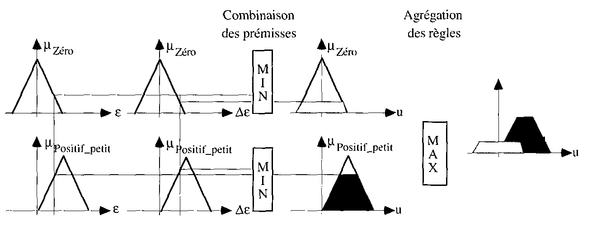
Principe de la méthode de Mamdani

Slide 34
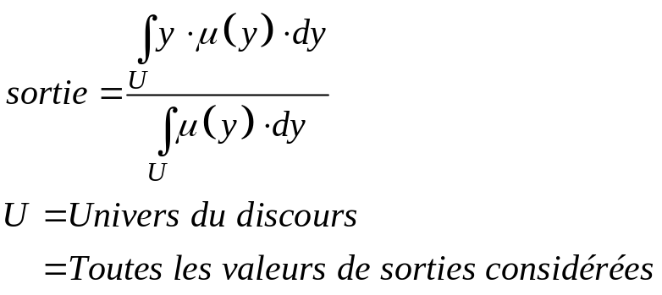
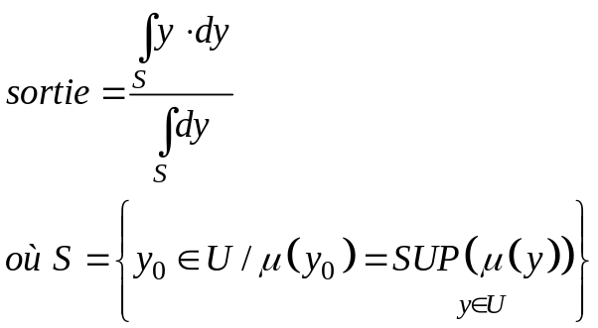
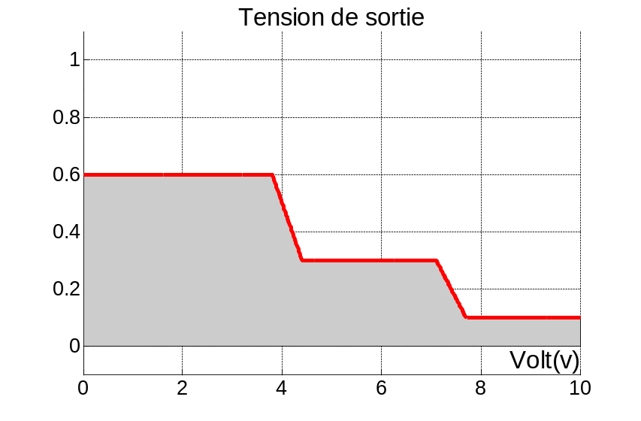
2 principales méthodes de défuzzification.
Méthode du centre de gravité (COG)
Méthode moyenne des maximums (MM)
C’est l’abscisse du centre de gravité
de la surface sous la courbe résultat
C’est la moyenne des valeurs de sorties
les plus vraisemblables
3,5V
1,9V

Slide 35
Défuzzification
En commande floue, la défuzzification COG est presque toujours utilisée. Elle prend en compte l’influence de l’ensemble des valeurs proposées par la solution floue.
La défuzzification MM est plutôt utilisée lorsqu’il s’agit de discriminer une valeur de sortie (Ex: reconnaissance de formes).

Slide 36
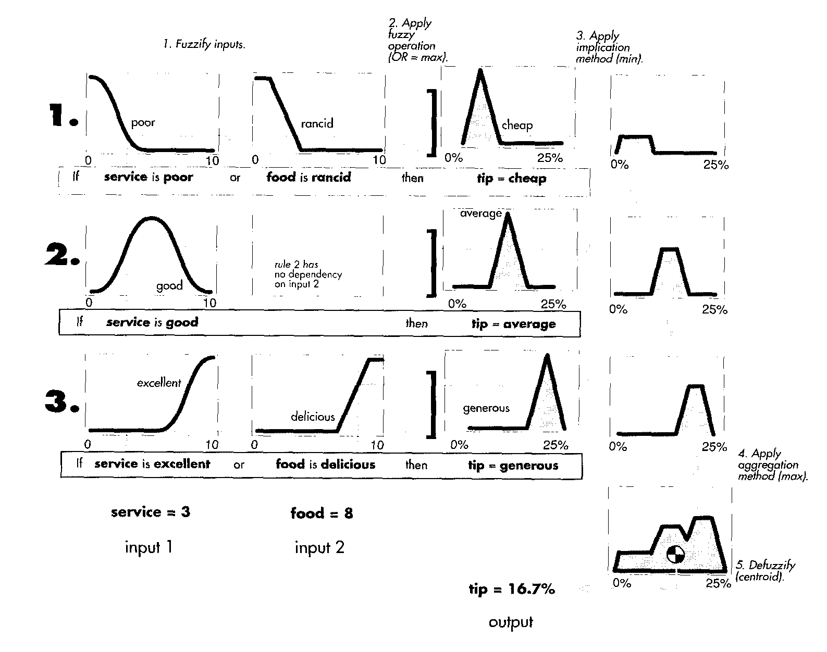
Synthèse d’un prise de décision par logique floue.

Slide 37
Exemple : Système de notation floue
On choisit :
Résultats obtenus (sur 20)
Système d’inférences floues
Méthodes utilisées (sur 20)
Évaluation du travail (sur 20)
Présentation (sur 20)

Slide 38
Mise en place du système d’inférences floues (1)
Choix des entrées/sorties
3 entrées: Résultats; Méthodes, Présentation.
1 sortie: Évaluation
Univers des discours
[0..20] pour chacune des E/S
Classes d’appartenances:

Slide 39

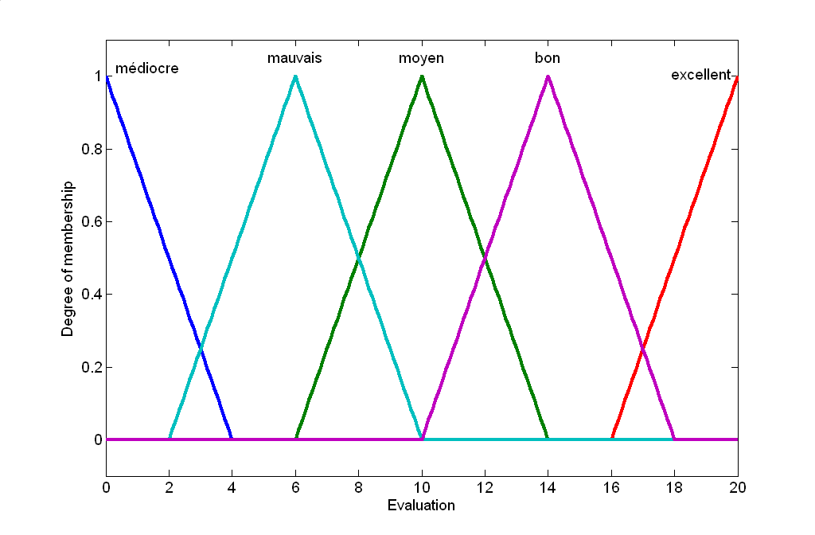
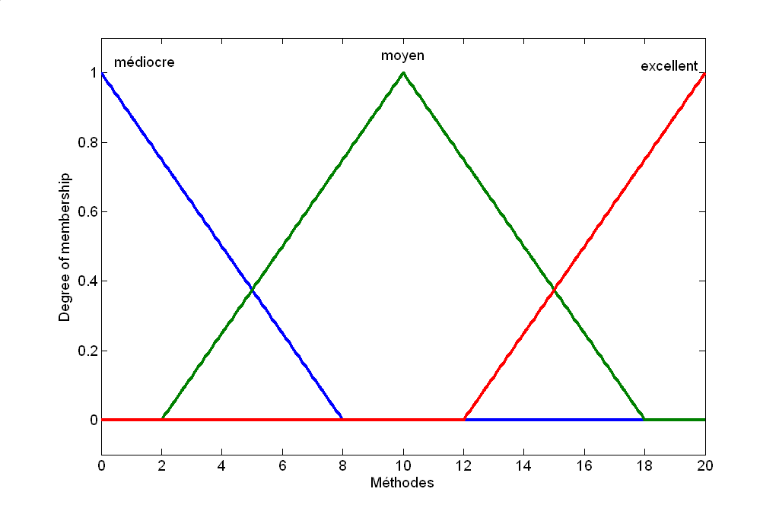
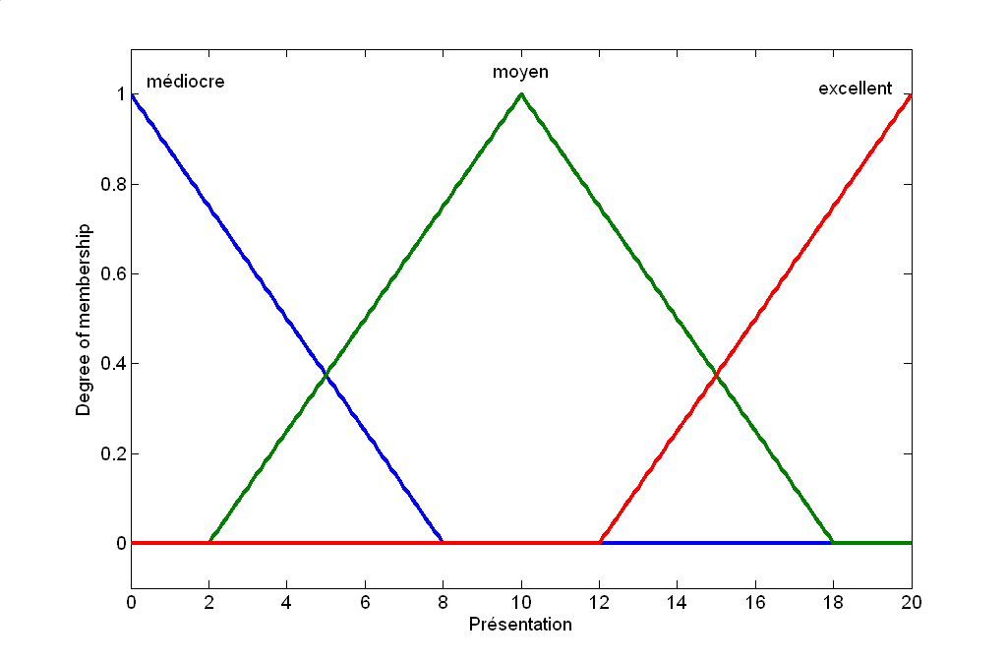
Mise en place du système d’inférences floues (2)
Choix des fonctions d’appartenances
Entrées :
Sortie :

Slide 40
Bases de règles
1. If (Résultats is excellent) then (Evaluation is excellent)
2. If (Résultats is moyen) then (Evaluation is moyen)
3. If (Résultats is médiocre) then (Evaluation is médiocre)
4. If (Résultats is moyen) and (Méthodes is médiocre) then (Evaluation is mauvais)
5. If (Résultats is moyen) and (Méthodes is excellent) then (Evaluation is bon)
6. If (Résultats is médiocre) and (Méthodes is moyen) then (Evaluation is mauvais)
7. If (Résultats is excellent) and (Méthodes is excellent) and (Présentation is excellent) then (Evaluation is excellent)
8. If (Résultats is médiocre) and (Méthodes is excellent) then (Evaluation is moyen)
9. If (Résultats is excellent) and (Méthodes is médiocre) then (Evaluation is moyen)

Slide 41
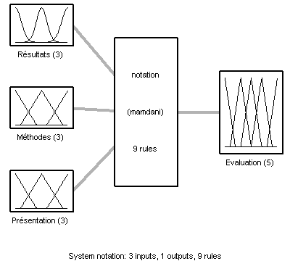
Choix des opérateurs flous
ET flou : MIN
OU flou : MAX
Implication floue : MIN
Agrégation des règles : MAX
Défuzzyfication : COG

Slide 42
Surface de décision floue
(Obtenue pour une évaluation de la présentation de 10/20).

Slide 43
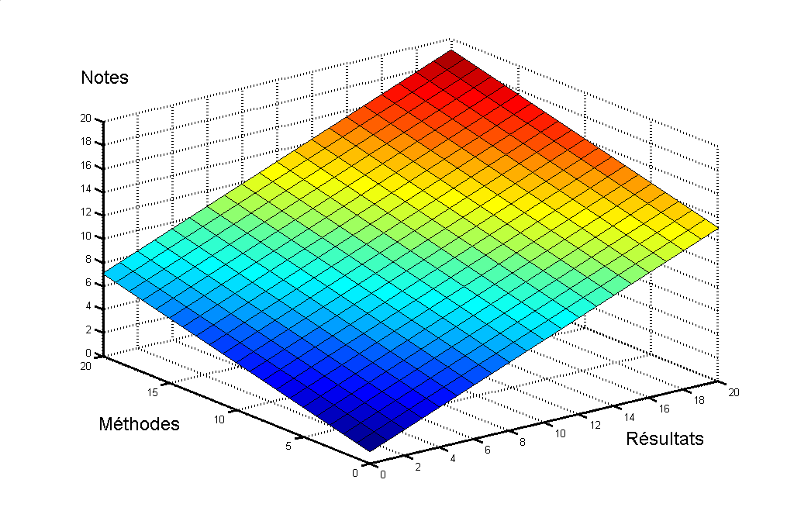
Surface de décision linéaire classique
Pondération Résultats: 0,6
Pondération Méthodes: 0,3
Pondération Présentation: 0,1
(Obtenue pour une évaluation de la présentation de 10/20).

Slide 44

Commentaires
Décision selon un système d’inférences floues
Décision selon un modèle mathématiques
Non linéaire
Linéaire
Plus proche du comportement humain
du correcteur…
Mieux accepté par le rédacteur du travail évalué…

